Slide 1
Empresas de menor tamaño y Compras Públicas: La experiencia de Chile

Slide 2
Desafíos
Las pequeñas empresas estaban preocupados por la concentración del mercado y la brecha tecnológica… sentían que las grandes empresas tenían más oportunidades para incorporarse al nuevo sistema…
Gobierno de Chile | Ministerio de Hacienda | Dirección ChileCompra
Notes:
Un ambiente de desconfianza e inseguridad rodeaba el ambiente pyme, quienes estaban temerosos de que el nuevo sistema fuera a favorecer a las empresas grandes por sobre las pequeñas. Por cuanto serán más capaces de incorporar los cambios

Slide 3
Estrategia, ¿Cómo lo hicimos?
Facilitando el acceso a las empresas, con foco en las de menor tamaño, construyendo un sistema fácil de usar, disminuyendo las barreras de entrada y trabajando con los Gremios y Asociaciones para difundir el Sistema.

Slide 4
Líneas de Trabajo Principales
Gobierno de Chile | Ministerio de Hacienda | Dirección ChileCompra

Slide 5
Se han reducido las barreras de entrada y se ha facilitado la participación de las empresas más pequeñas. Ejemplo: Plazos de postulación, flexibilización de requisitos, desformalización, garantías, plazos, etc.
Normativa

Slide 6
Acceso
Mantener un programa de acceso, con recursos propios y con la incorporación de privados. Presencia en 40 ferias y eventos con más de 17.000 usuarios atendidos para el 2011.

Slide 7
Apertura
ChileCompra ha mantenido una política de apertura, con marketing masivo Online y en canales tradicionales.

Slide 8
ChileProveedores
A través del registro ChileProveedores, más inversión en difusión, mejoras y un rol activo en ejecución de políticas públicas.

Slide 9
Resultados
Gobierno de Chile | Ministerio de Hacienda | Dirección ChileCompra

Slide 10
Participación en el Mercado Público

Slide 11
Participación en el Mercado Público

Slide 12
Participación en el Mercado Público

Slide 13
Participación en el Mercado Público

Slide 14
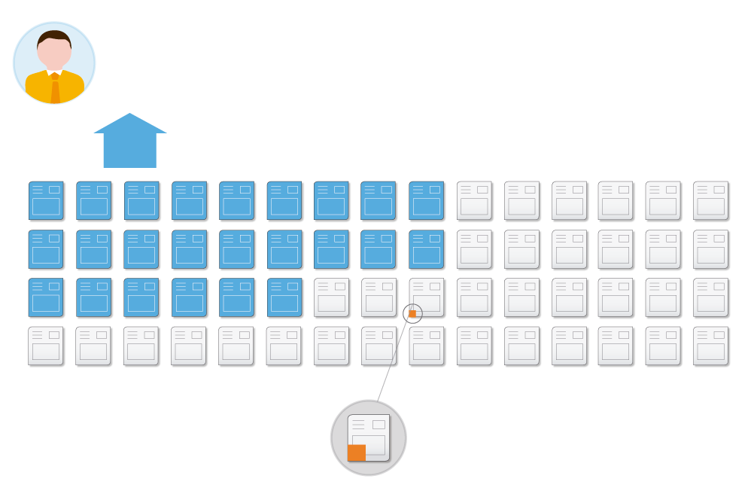
En 2011 se adjudicaron USD 8.000 millones
y se emitieron 2.000.000 de órdenes de compra.
USD 3.200
millones adjudicados
a MIPES (40% del total)
Gobierno de Chile | Ministerio de Hacienda | Dirección ChileCompra

Slide 15
Procesos Exitosos

Slide 16
Conclusiones
Más del 90% de los que ganan negocios a través de ChileCompra son micro y pequeños emprendedores del país.
El 2011, este segmento obtuvo 3.200 millones de dólares vendiendo sus productos y servicios a organismos públicos.
Dos de cada tres empresas que participan se adjudican negocios en la plataforma de ChileCompra www.mercadopublico.cl

Slide 17
Tenemos 6,2 proveedores por LC
El último año más de 108.000 empresas han transado en el Mercado Público.

Slide 18
Nuevos desafíos
Incrementar la efectividad del encuentro entre la oferta y la demanda, mediante la promoción activa de la transparencia, probidad y calidad de los procesos de contratación, así como de la competitividad entre los proveedores que transan en el sistema de compras públicas.
Agregar valor económico, social y ambiental a las compras del Estado, para lograr un buen uso de los recursos públicos.
Gobierno de Chile | Ministerio de Hacienda | Dirección ChileCompra

Slide 19
Gracias

